Slide 1
«Образование в фокусе Повседневности: практика актуального»
22 марта 2014 г
Светлана Баронене
НИУ ВШЭ - Санкт-Петербург

Slide 2
ДЛЯ ЧЕГО НУЖНО ПОНЯТИЕ «ПОВСЕДНЕВНОСТИ»?
Три дефицита современного образования (проф. Прозументова Г.Н.):
синергетический (дефицит соорганизации и самоорганиазции);
гуманитарный (дефицит субъекта, того, кто берет ответственность за свои действия);
антропологический (дефицит «личного присутствия» и участия человека в своем образовании)

Slide 3
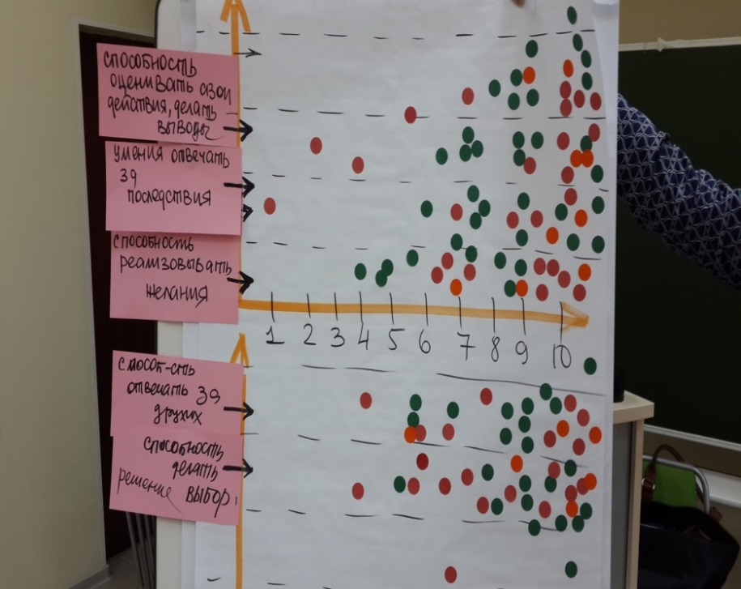
Фокус-группа: сравним жизнь в школе с жизнью вне школы
Когда: март 2014
Кто: группа старшеклассников 15 человек
(«..самочувствию и самосознанию современного человека свойственны определённые кризисные черты… Особенно ярко они выражены у тех, кто и так, в силу возраста обладает «структурно» кризисным сознанием» – Б.Д. Эльконин)
Как: лексический и
семантический анализ,
включенное наблюдение,
совместный анализ

Slide 4
РАЗЛИЧИЕ: «ШКОЛА» И «НЕШКОЛА»
… Для меня было невозможно поставить знак "равно" между понятиями жизнь и школа…;
… в жизни приходится самостоятельно расставлять приоритеты и решать конфликты…;
… в жизни нет аппарата принуждения к деятельности: если ты не желаешь что-либо делать, то тебе быстро найдут замену…;
… в школе идет распределение твоего времени другими…
… в жизнь входит облагораживание своего существования в этом мире. Как правило, это покупка вещей, мебели, развлечение, погашение некоторых приземленных желаний (например, компьютерные игры) и многое другое…

Slide 5
РАЗЛИЧИЕ: «ШКОЛА» И «НЕШКОЛА»
…использование и накопление опыта. В школе это какие-то теоретические знания (уроки), где не требуется анализ: грубо говоря, вам всё разжёвывают. А вне школы практический опыт: выход из каких-то ситуаций и выбор решений.
…человек не может выбрать себе коллектив. За этот момент отвечает школа.

Slide 6
СХОДНОЕ: «ШКОЛА» И «НЕШКОЛА»
… в класс попадают моментами недоброжелательные личности, с которыми возможно ты не хочешь общаться, но тебе приходится это делать для поддержания хороших отношений. Этот же принцип человек применяет и в обычной жизни.
… определённая иерархия (чаще всего возрастная и статусная)
… приоритетное распределение "нужных" и "ненужных" предметов
… столкновение с несправедливостью
… выстраивание приятельски-деловых взаимоотношений для достижения определённой цели
… в школьной, и в повседневной жизни мы переживаем эмоции, чувства, любовь.

Slide 7
И даже примеры персонального аналитического суждения: № 1
ШКОЛА | ЖИЗНЬ!
1.) определённая цель, достижение целей 2.) образование которое помогает мне осваиваться в жизни 3). Пространство определённых мыслей 4). Ограниченные возможности своих действий в своих интересах 5). Общение со сверстниками 6). Анализ определённого возраста людей 7). Иногда негативные эмоции | ). Пространство нахождение в котором я и мое внутренне я находятся в гармонии. 2). Где я располагаю своим временем так как я хочу. 3). Где нет границ моего "безумства»: ничто не может остановить полет моего творчества. 5). Выбор с кем мне общаться. 6). Разнообразие людей, людей разного возраста. 7). Время погружения в мечты! 8). Общение с людьми которые тебе интересны. 9). Посещение разных мероприятий. 10). Ты не знаешь что произойдет в любую минуту времени. 11). Моменты когда ты чувствуешь поддержку домов, улиц, незнакомых прохожих.

Slide 8
И даже примеры персонального аналитического суждения: № 2
Школа - это некая параллельная жизнь . В ней происходит много разных событий , которые могут в некоем смысле изменить нас . В школе нас учат разным наукам, которые нам пригодятся в будущем . Школьные годы очень важны в развитии человека, так как именно в эти годы формируется личность
Жизнь вне школы также очень важна. Это также источник информации и знаний. Например музеи , где мы узнаем что-то новое о прошлом. Так же существуют разные курсы на которых мы получаем дополнительные знания.
…Где же получают образование?

Slide 9
В чем причина? Сравним несколько артефактов:

Slide 12
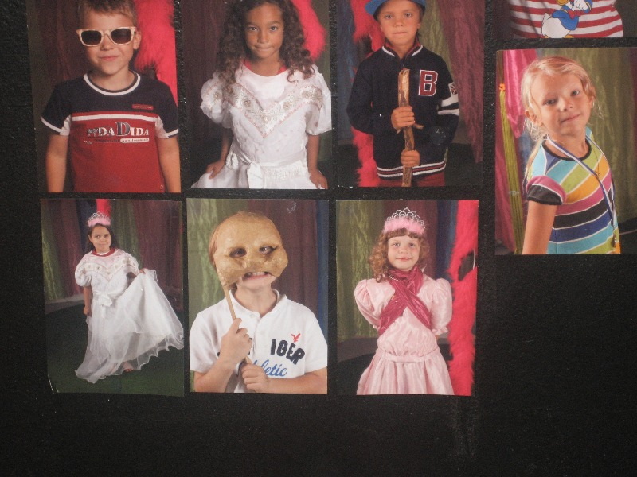

Slide 14
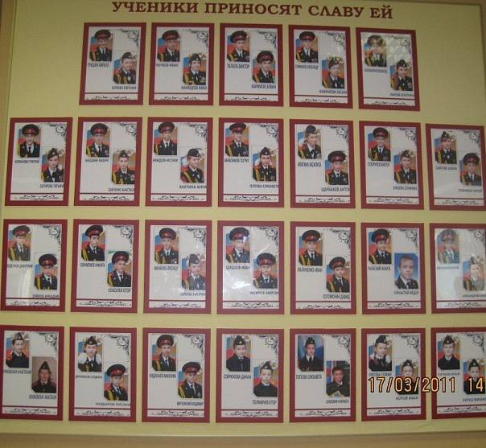
И привычные доски почета…

Slide 15
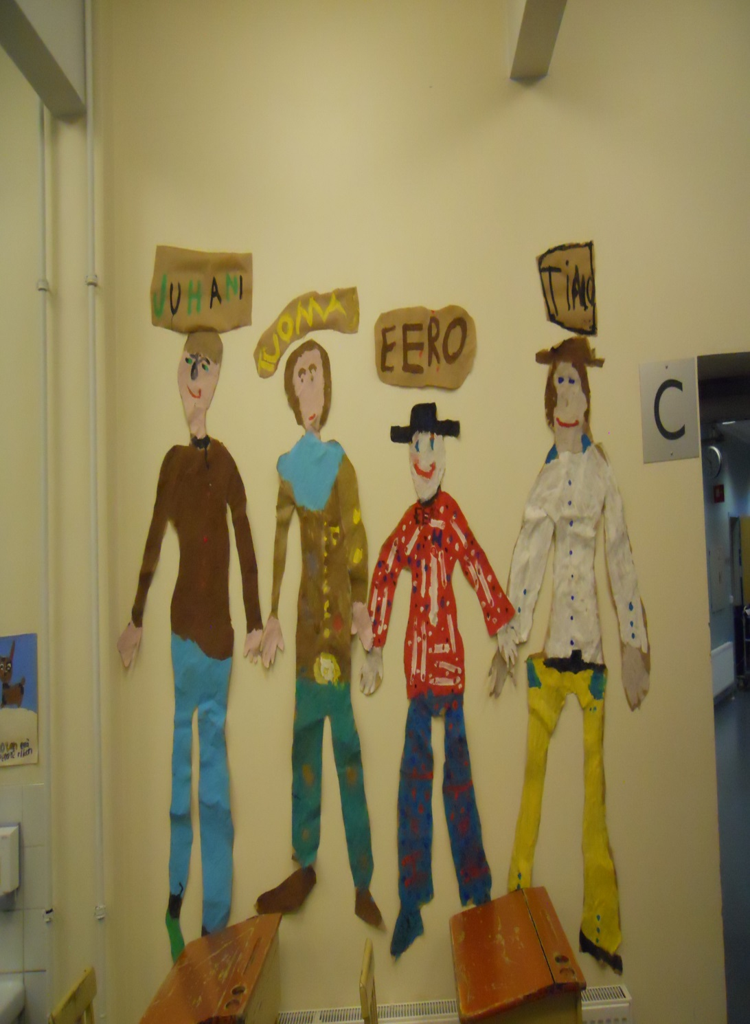

Slide 19
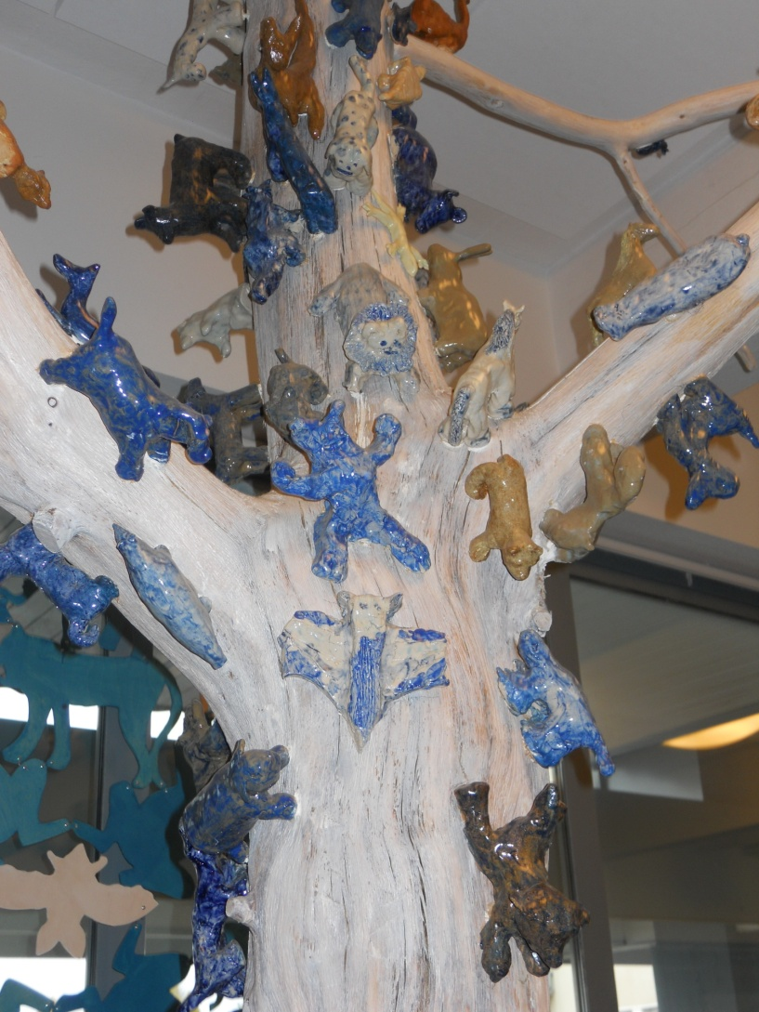

Slide 21
А это - наша повседневность…

Slide 26
А это – наша учительская. Почувствуйте разницу…

Slide 27
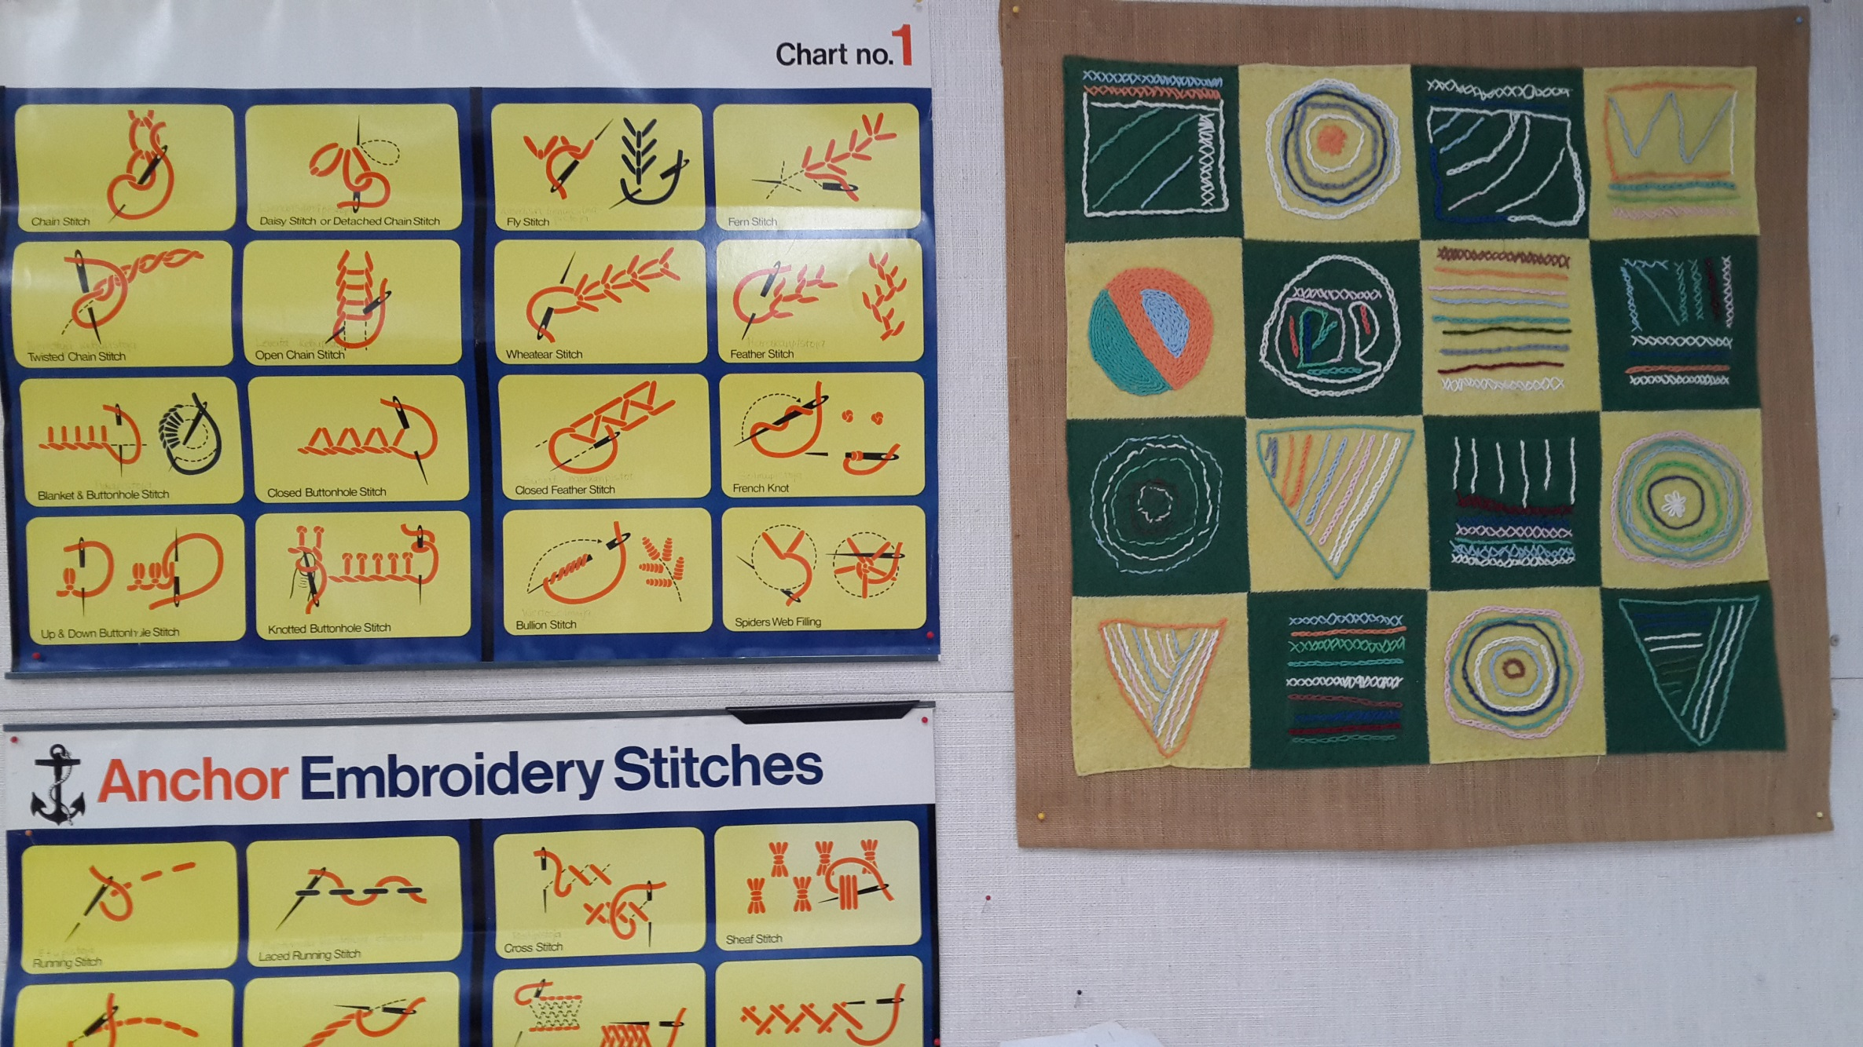

Slide 28
Перспективы для исследователей и практиков:
что значит развивать «социальные компетенции» в контексте вызовов и проблем, стоящих перед «человеком Мира» и «гражданином России» в XXI веке?
как увидеть карту значимой «образовательной» повседневности у основных участников образовательного процесса (педагогов, учеников, родителей?)?
какие педагогические и управленческие технологии актуальны для поддержки контуров новой системы постматериальных ценностей, (партнерство, сообщество, доверие, совместное действие) и создания пространства конструктивной социальной жизни?

Slide 29
А если перевести на язык образовательной повседневности?
дефицит участия человека в своем образовании: создание мест «личного присутствия»;
дефицит самоорганизации и практик самостояния: от жанра «отчетности и результативности» к включению в реальные процессы
дефицит аутентичности: феноменологическое описание случаев и управленческая работа с прецедентами, как шанс для «новой нормы»

Slide 30
ЗА КАДРОМ
Стандарт направлен на обеспечение:
… условий создания социальной ситуации развития обучающихся, обеспечивающей их социальную самоидентификацию посредством личностно значимой деятельности.
Требования к образовательной программе:
… содержательный раздел должен определять общее содержание основного общего образования и включать образовательные программы, ориентированные на достижение личностных, предметных и метапредметных результатов, в том числе программу воспитания и социализации обучающихся.
http://www.standart.edu.ru/catalog.aspx?CatalogId=2589
из ФЕДЕРАЛЬНОГО ГОСУДАРСТВЕННОГО ОБРАЗОВАТЕЛЬНОГО СТАНДАРТА
ОСНОВНОГО ОБЩЕГО ОБРАЗОВАНИЯ

